Slide 1
Autunno La parafrasi
Italiano – arte – storia
Ins. Vincenza mele

Slide 2
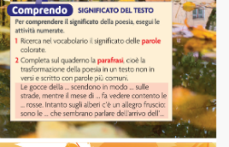
Poesia
ATTIVITA’
Completa la parafrasi sul quaderno

Slide 3
L’Arte - RACCONTA
Disegna questo paesaggio autunnale e completa pag.37 Sussidiario dei linguaggi

Slide 4
LA CIVILTA’ DELL’ANTICA GRECIA

Slide 5
BUON - LAVORO

